Slide 1
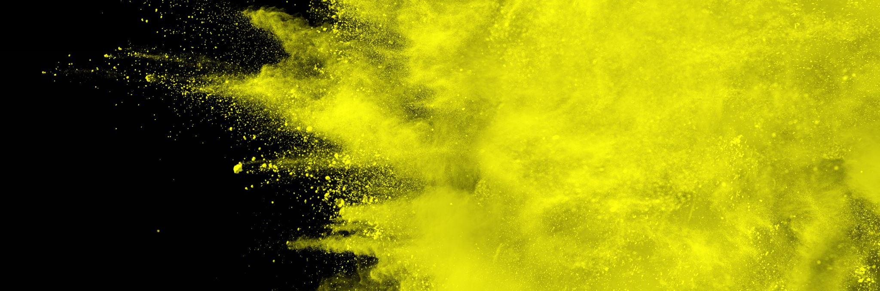
Síra a její plyny
Nekov nacházející se v VI. A PSP

Slide 2
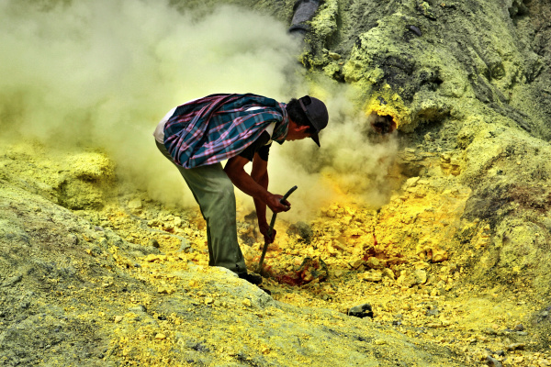
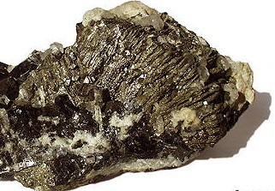
Výskyt síry
Volná – v okolí sopky
Ve sloučeninách - sulfidy

Slide 3
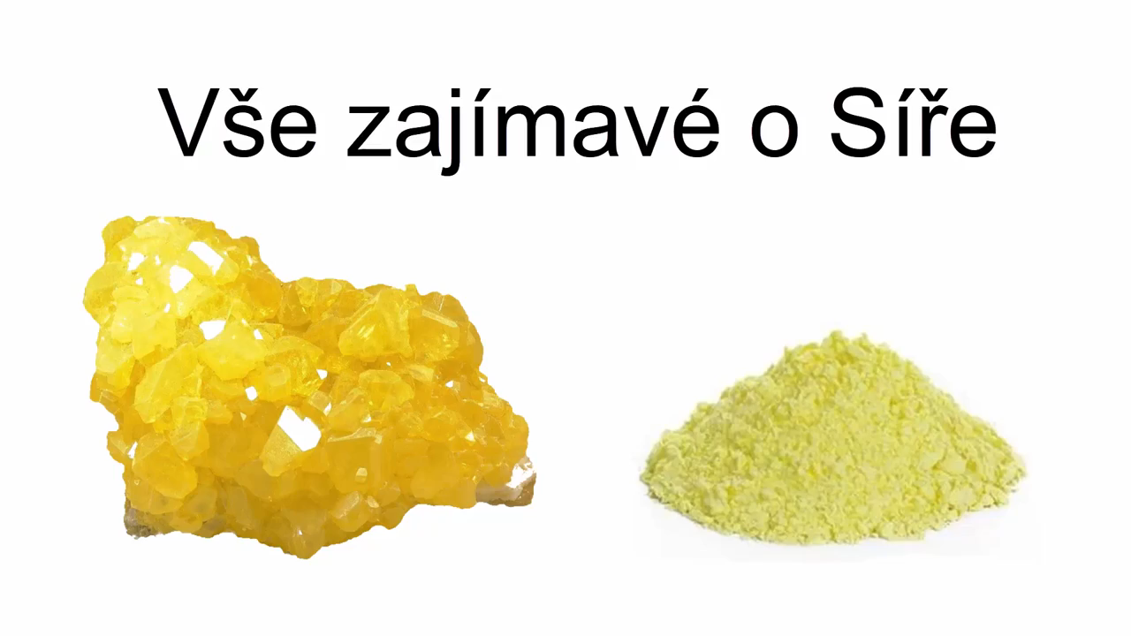
Vše o síře

Slide 4
Vlastnosti síry
Síra je žlutá, pevná, krystalická látka s typickým zápachem
Je hořlavá – vzniká oxid siřičitý
Existuje několik forem – např. plastická – má velmi podobné vlastnosti jako guma

Slide 5
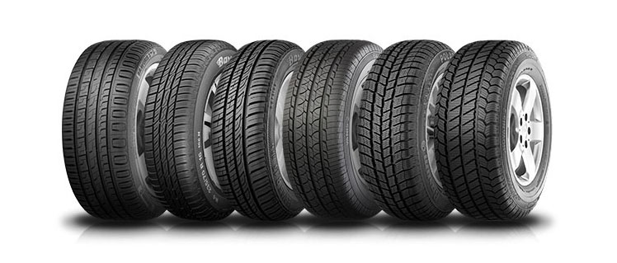
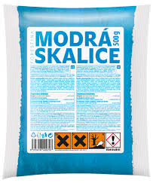
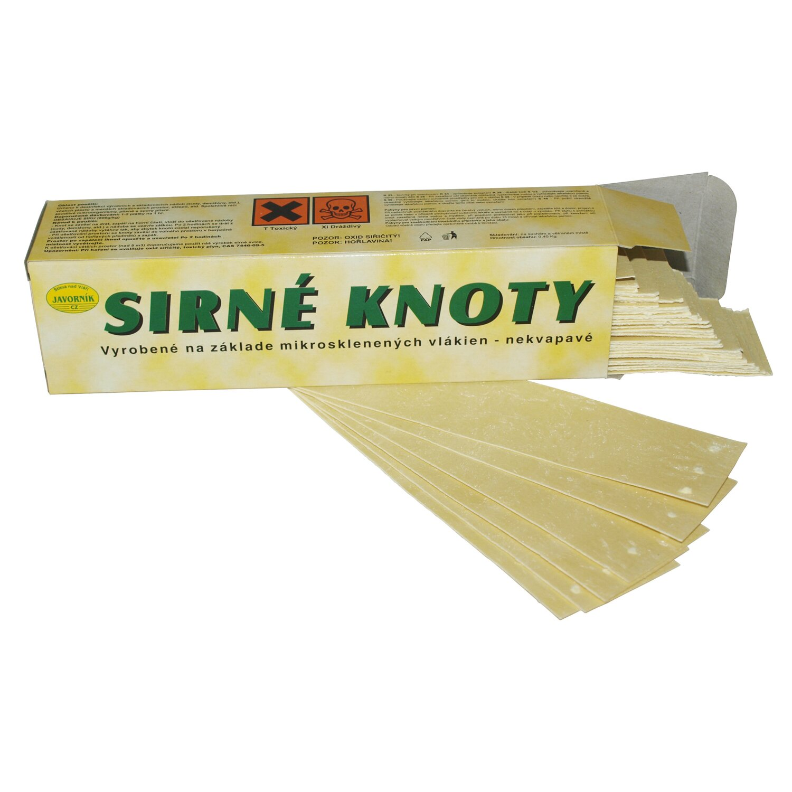
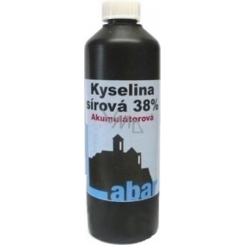
Použití síry
Sirné knoty – hubení škůdců , dezinfekce úlů, dezinfekce vinařských sudů
Výroba pneumatik
Přípravek proti mechům a lišejníkům

Slide 6
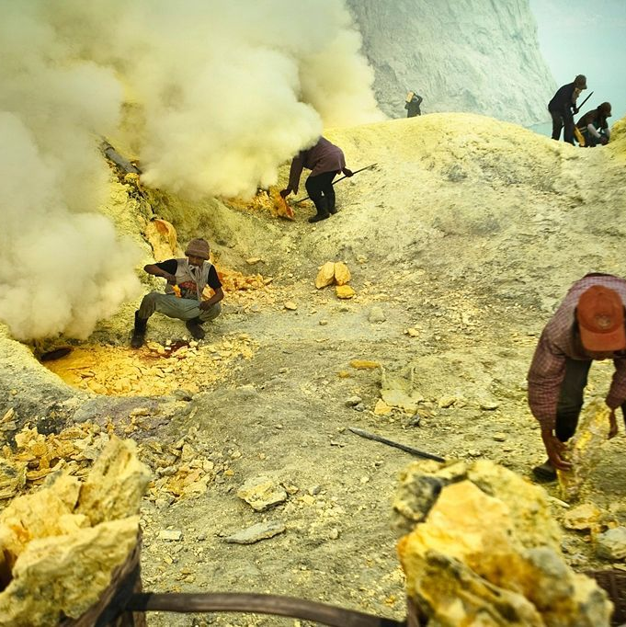
Oxid siřičitý
Vzniká při spalování síry a málo kvalitním uhlí
Vznik kyselých dešťů
Štiplavě páchnoucí jedovatý plyn

Slide 7
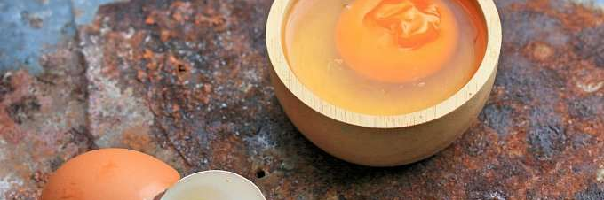
Sulfan (sirovodík)
Štiplavě páchnoucí plyn
Vzniká při rozkladu bílkovin – maso, zkažená vajíčka, součástí sopečného plynu

